Slide 1
主計 AI 應用與實作課程｜案例教材
決算書表編製工具
系統產製書表 × 以往年度定稿 → 可編修、可列印、可公告的單機網頁工具
講師：家鳳
Notes:
開場：今天用一個主計日常工作——每年決算書表套版——示範怎麼一步一步與 AI 協作。教材包 5 項，第 5 項★半成品與題目檔是避免大家卡關用的。

Slide 2
課程地圖：5 項教材 × STEP 0～9
教材包
簡報
Prompt
素材
成果檔
★ 半成品與題目檔
01
02
03
04
05
流程 STEP 0～9
STEP 0
STEP 1
STEP 2
STEP 3
STEP 4
STEP 5
STEP 6
STEP 7
STEP 8
STEP 9
角色與規範
表名對照
表間勾稽
#12／#38
格式說明
從零生成
HTML 工具
編修重算
列印與Excel
版面細修
公告與格式
今天的重點
成果：單一 HTML 工具（完整版／簡易版），離線執行、無中國大陸元件；列印版面 182 頁，18 條勾稽全部相符
Notes:
上排是教材包 5 項，第 5 項★半成品與題目檔是卡關救援用。下排是整堂課的 10 步；今天的重點是紅色的 STEP 5：從零生成 HTML 工具。

Slide 3
工具怎麼來的：14 則指令的歷程與啟示
1～5
則
早期需求
啟示：真正有效的 3 件事
「系統產製書表參考以往年度定稿調整格式，每步確認，不用中國大陸元件」→ 公告檔、格式 1～5、範本改 PDF
1
先講規範
6～8
則
每次新對話先貼 STEP 0
整合與發布
「整合 2 個工具及列印版面，彙成 1 個 html」→ SheetJS 0.20.3、上傳 GitHub（不含機關資料）
2
先要流程圖與格式規格
確認後才寫程式
9～11
則
格式編修與簡易版
「可以編修每張書表的格式」「只有上傳的書表…另存簡易版」「簡易版少了範本檔」
3
每次只改一件事
一句話＋截圖，版次加 1
12～14
則
一句話＋截圖細修
「補的列要補格線，框線上下左右對齊」「少了關閉與單雙面」「增加可編修起始頁號」
→ 整理成 STEP 5 的 7 段提示詞
Notes:
本工具從無到有共下了 14 則指令，分 4 個階段。越到後面指令越短、越具體：附截圖、一次一件事。完整原話見 02_Prompt「生成HTML提示語歷程.md」。

Slide 4
STEP 0｜角色設定與工作規範
預期畫面
Prompt 上傳：無
不可猜測，資料不足請我補充
1
你是熟悉中央政府決算書表格式與會計作業的資訊助理，我是〔機關〕的主計人員。請遵守：
1. 不可猜測，資料不足請我補充
2. 無法辨識要標註「無法辨識」並列出位置
3. 格式統一：千分位、比率 2 位、#表號
4. 主動標註表間疑義
5. 每步先條列結果，等我確認；多種做法用選項
6. 單一 HTML、離線、不用中國大陸元件，附 SBOM
7. 系統產製數字為準，人工修改留紀錄
2
無法辨識要標註並列出位置
3
格式統一：千分位、比率 2 位、#表號
4
主動標註表間疑義
5
每步確認；多種做法給選項
6
單一 HTML、離線、無中國大陸元件
7
系統值為準，修改留紀錄
預期結果 AI 複述 7 項規範，等待上傳檔案。
卡關時怎麼辦 AI 若直接開始做，回覆「請先等我上傳檔案，並每步確認」。
Notes:
STEP 0 一定先做。把規範寫成條列，AI 才不會猜、不會一次做完整套。第 6 點是本機關的資安要求。

Slide 5
STEP 1～4｜請 AI 分析與訂規則
1
分析表名與對照
2
內容核對（表間勾稽）
分析的檔案：系統產製檔 23 個＋113 定稿 PDF＋112 定稿 xlsx。
依檔名「年度_表號_表名_時間戳」列表號、表名，同表號取最新；對照範本頁次；標示有系統檔／手填／推算／未上傳。先確認再繼續。
設計勾稽規則，分歲入／歲出／財務面，每條寫成「#表 欄位 ＝ #表 欄位」。
用系統檔實際試算，列出相符／不符與差額；#18 千元表容許 ±5 千元。先確認規則條數。
預期 23 個全辨識；PDF 215 頁辨識 27 張表
預期 18 條全部相符
3
#12 判斷與 #38 推算
4
各表格式說明
#12：依 #4 減免數判斷，為 0 輸出「本年度無」。
#38：決算數取 #1、#6，會計收支取 #21；未達財產標準數反推並標示「推算值」。先列來源表與欄位確認。
以以往年度定稿（PDF 或 Excel）為範本，產製各表格式說明：對頁／單頁、標題拆法、欄寬 mm、表頭、字級、範本頁次。
只列有上傳系統檔的書表；先給格式說明確認。
預期 #38 推算 17,722 元
預期 表格區左 18.1、寬 173 mm；#1 對頁
Notes:
STEP 1～4 每段都先讓 AI 條列結果與我確認。完整提示語見 02_Prompt。這四步確認的規則，就是 STEP 5 寫進工具的內容。

Slide 6
STEP 5｜★ 從零生成 HTML 工具：7 段提示詞
5-1
說明需求，先要流程圖（還不寫程式）
新手須知
存檔 AI 給檔案就直接下載；只給程式碼文字時：全選複製→記事本貼上→另存新檔，檔名 .html、編碼 UTF-8
開啟 雙擊 .html，用 Chrome 或 Edge 開，不用安裝
版次 每次修改另存 v1、v2、v3，不覆蓋，改壞可退回
報錯 畫面紅字或沒反應：F12 →「Console」截圖給 AI
範本 Excel 或 PDF 都可以；有 Excel 範本，Excel 產出最接近原格式
資料 練習用教材素材；機關正式資料不上傳 AI，在完成的工具內處理
5-2
上傳系統檔＋範本檔，分析各表格式（Excel 或 PDF）
5-3
生成第一版 HTML：載入、表名對照、套用格式預覽
5-4
加入各表格式編修（對照範本調整）
5-5
加入產出：列印版面與 Excel
5-6
測試與修正（一句話＋截圖，每次只改一件事）
5-7
（選用）另存簡易版
紅框：格式調整的關鍵兩步（分析範本格式、逐表格式編修）
Notes:
給沒有寫過程式的主計人員：不用自己寫程式，照 5-1 到 5-6 依序貼提示詞，每段都先讓 AI 給說明、確認後才寫。範本 Excel 或 PDF 都可以。5-7 簡易版是選用。

Slide 7
STEP 5-1｜說明需求，先要流程圖
預期畫面
Prompt 上傳：無
我是〔機關〕主計人員，沒有寫過程式。請幫我做「決算書表套版工具」：系統產製的 .xls 套用以往年度定稿（Excel 或 PDF）的格式，並可逐表調整格式。
限制：① 單一 .html，Chrome／Edge 雙擊即開、不連網 ② 元件內嵌、不用中國大陸元件，附元件清單 ③ 資料只在本機 ④ 繁體中文、每步有「確認，下一步」
請先不要寫程式，先給我：流程圖、各畫面按鈕與欄位、需要我提供的檔案。等我確認。
AI 應先回覆（不是程式碼）
① 工作流程圖
② 各畫面按鈕與欄位
③ 需要的檔案清單
④ 預計使用的元件與國別
預期結果 AI 回覆流程圖與檔案清單，不直接寫程式；元件例如 SheetJS（讀 .xls）、PDF.js（讀 PDF）、ExcelJS（寫 .xlsx）。
卡關時怎麼辦 AI 若直接給程式碼，回覆「請先停，先給我流程圖確認」。
Notes:
沒有寫過程式也能開始：先把要做什麼、限制、畫面講清楚，請 AI 先給流程圖確認。 完整提示語見 02_Prompt 的 Prompt 集與「各流程必用提示語與UI操作對照」。

Slide 8
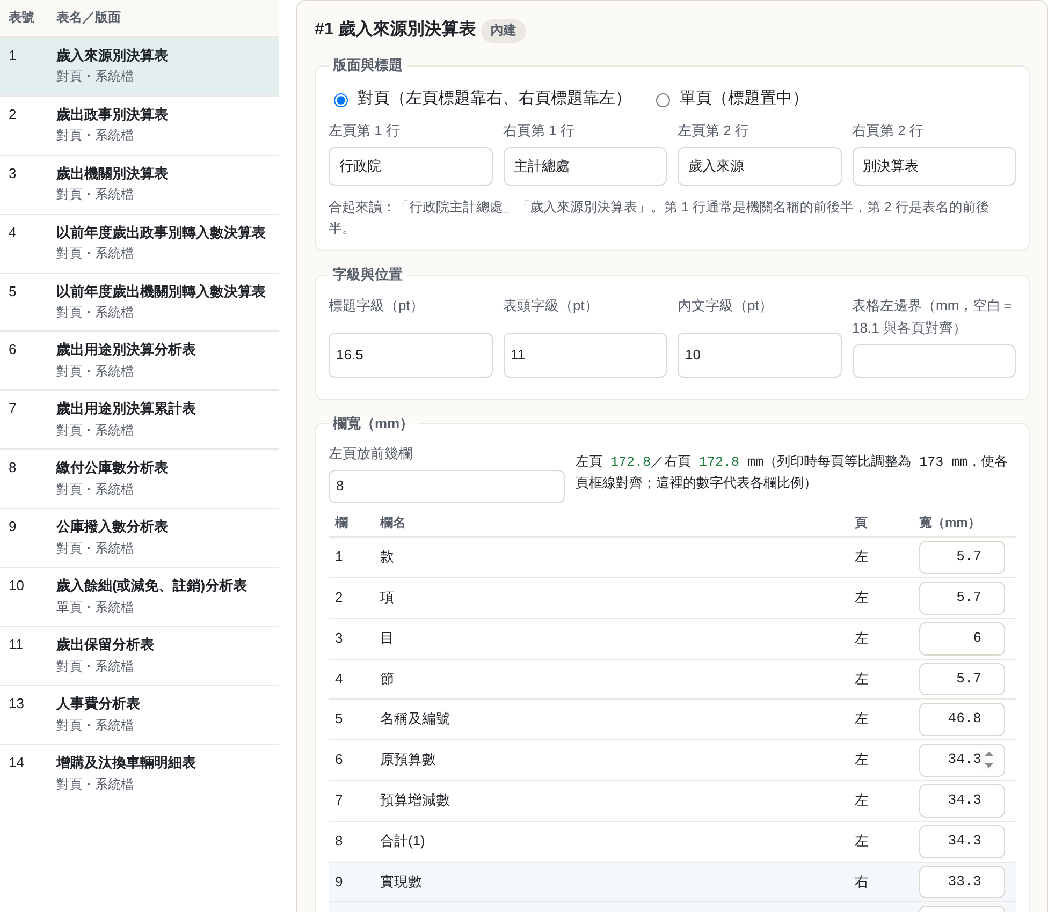
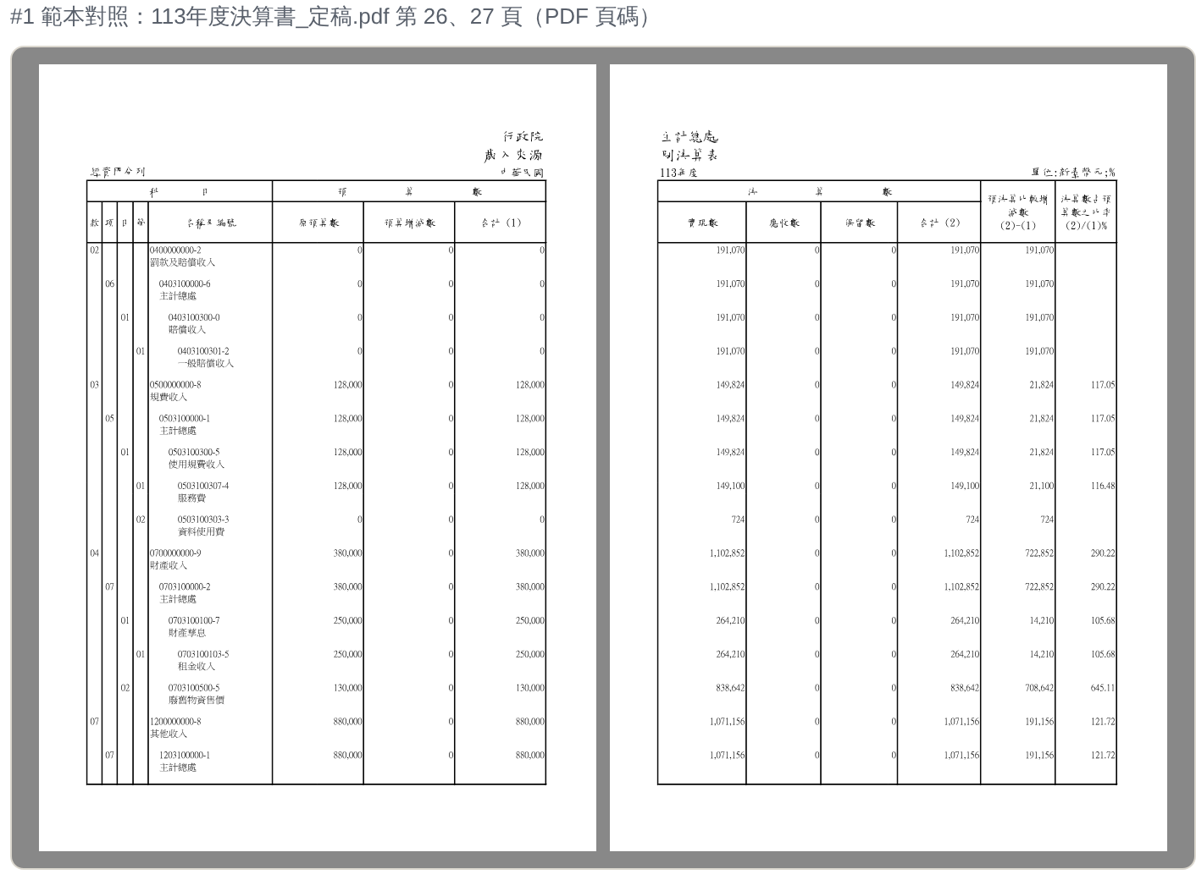
STEP 5-2｜★ 分析範本格式（Excel 或 PDF）
預期畫面
Prompt 上傳：系統檔＋範本檔
分析的檔案：系統產製檔〔23〕個＋範本檔（Excel 或 PDF，有哪個傳哪個）。請逐表整理「各表格式規格表」：
・Excel 範本：欄寬、列高、合併儲存格、表頭列數、字型字級、框線、數字格式、頁面設定
・PDF 範本：單頁／對頁、左右頁標題拆法、各欄寬 mm、表頭、字級、範本頁次
・對照：系統檔每欄放範本哪一欄、表頭幾列、合計列位置
用表格回覆；對不上的標「待確認」。等我確認。
預期結果 例：#1 為對頁，左頁 8 欄、右頁 6 欄，表格寬 173 mm；Excel 範本保留原欄寬與合併儲存格。
卡關時怎麼辦 PDF 若是掃描檔，改傳 Excel 範本或文字型 PDF；或看 04_成果檔／03_格式與編修檔 的格式說明 .md。
Notes:
不管範本是 Excel 還是 PDF，都先請 AI 把每張表的格式整理成規格，並對好系統檔欄位放到範本哪一欄。 完整提示語見 02_Prompt 的 Prompt 集與「各流程必用提示語與UI操作對照」。

Slide 9
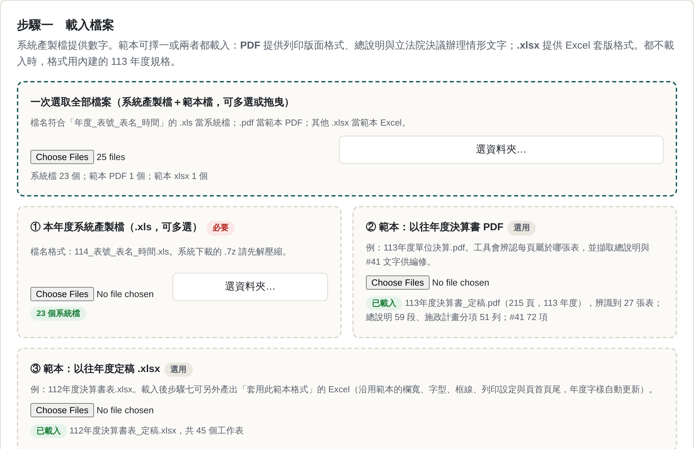
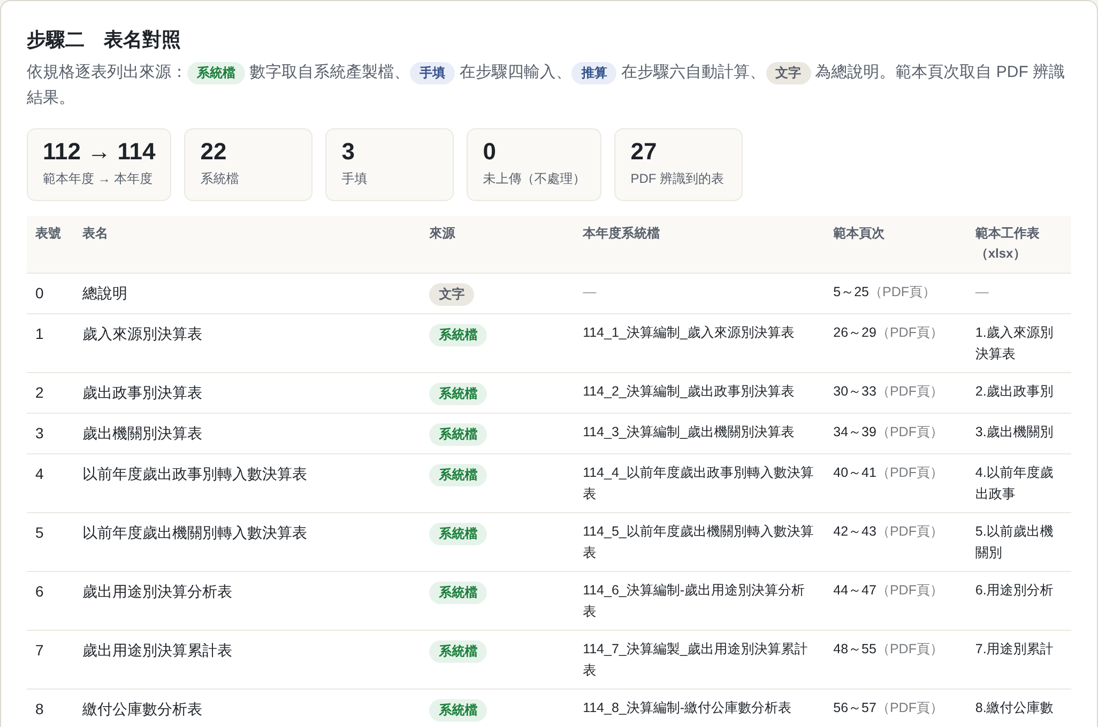
STEP 5-3｜生成第一版 HTML
預期畫面
Prompt 上傳：系統檔＋範本檔
依 5-1 流程與 5-2 格式規格，產生第一版 HTML：
(1) 載入：一次多選檔案，自動分成系統檔與範本檔（Excel／PDF），同表號取最新
(2) 表名對照：系統檔 ↔ 範本工作表／PDF 頁次，可手動改
(3) 預覽：數字套進範本格式，千分位、比率 2 位
給我完整單一 .html（決算書表工具_v1.html），並說明怎麼開、要測哪幾件事。
預期結果 一個 .html 檔；選取全部檔案後顯示「系統檔 23 個、範本 PDF 215 頁辨識 27 張表」等結果。
卡關時怎麼辦 AI 只給一段程式碼時，回覆「請給我完整的單一 .html 檔」；或開 04_成果檔／01_工具 的簡易版對照。
Notes:
依確認過的流程與格式規格，請 AI 產生第一個可以開啟的 .html，先做到載入、對照、預覽。 完整提示語見 02_Prompt 的 Prompt 集與「各流程必用提示語與UI操作對照」。

Slide 10
STEP 5-4｜★ 加入各表格式編修
預期畫面
Prompt 上傳：最新版 .html＋範本檔
分析的檔案：最新版 .html＋格式規格＋範本檔。請加「格式編修」步驟：
(1) 逐表可改：單頁／對頁、左右頁標題、各欄寬（加總＝表格寬）、字級、表頭文字
(2) 範本（Excel 樣式或 PDF 頁面）與本年度預覽並排，改了即時更新
(3) 還原此表；匯出規格檔 .json 明年沿用
(4) 只列有上傳系統檔的表
先說明畫面配置等我確認，再給完整新版 .html。
預期結果 選 #1 可改欄寬，加總顯示 173 mm；範本頁面與預覽並排，修改即時更新。
卡關時怎麼辦 用 04_成果檔／01_工具 的「步驟三 格式編修」對照；或匯入 03_格式與編修檔 的規格 .json。
Notes:
讓每張表的格式都能在畫面上調整，並與範本（Excel 或 PDF）並排對照。 完整提示語見 02_Prompt 的 Prompt 集與「各流程必用提示語與UI操作對照」。

Slide 11
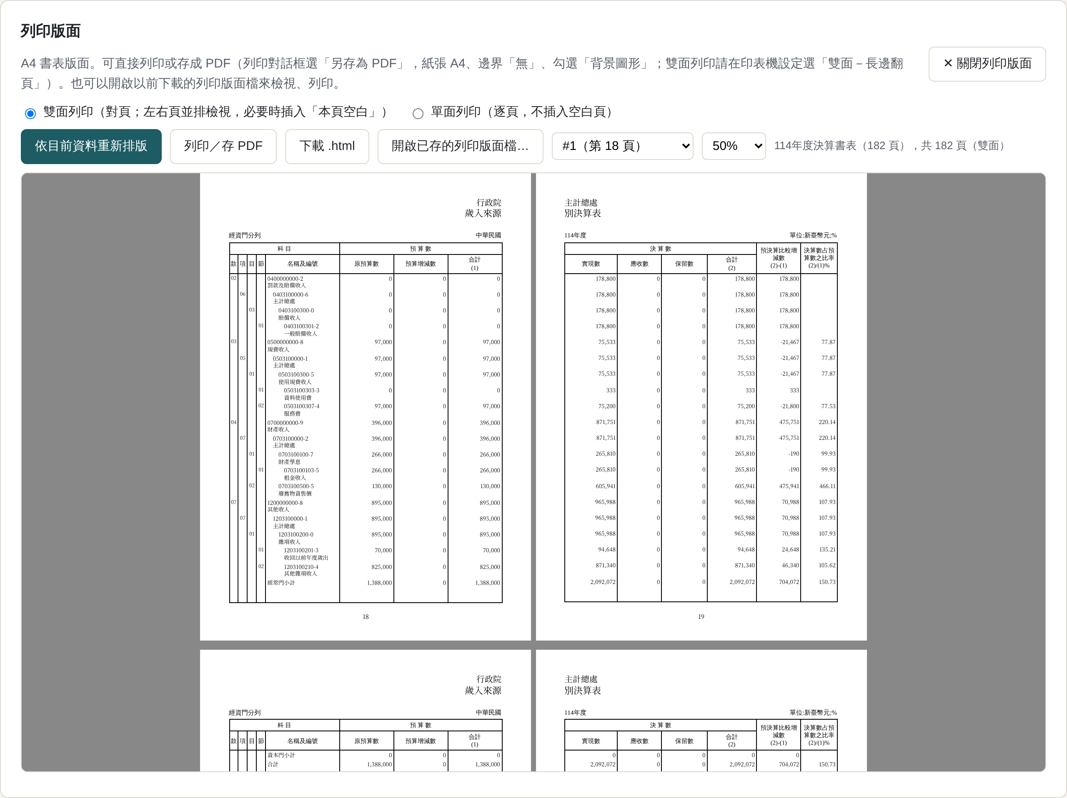
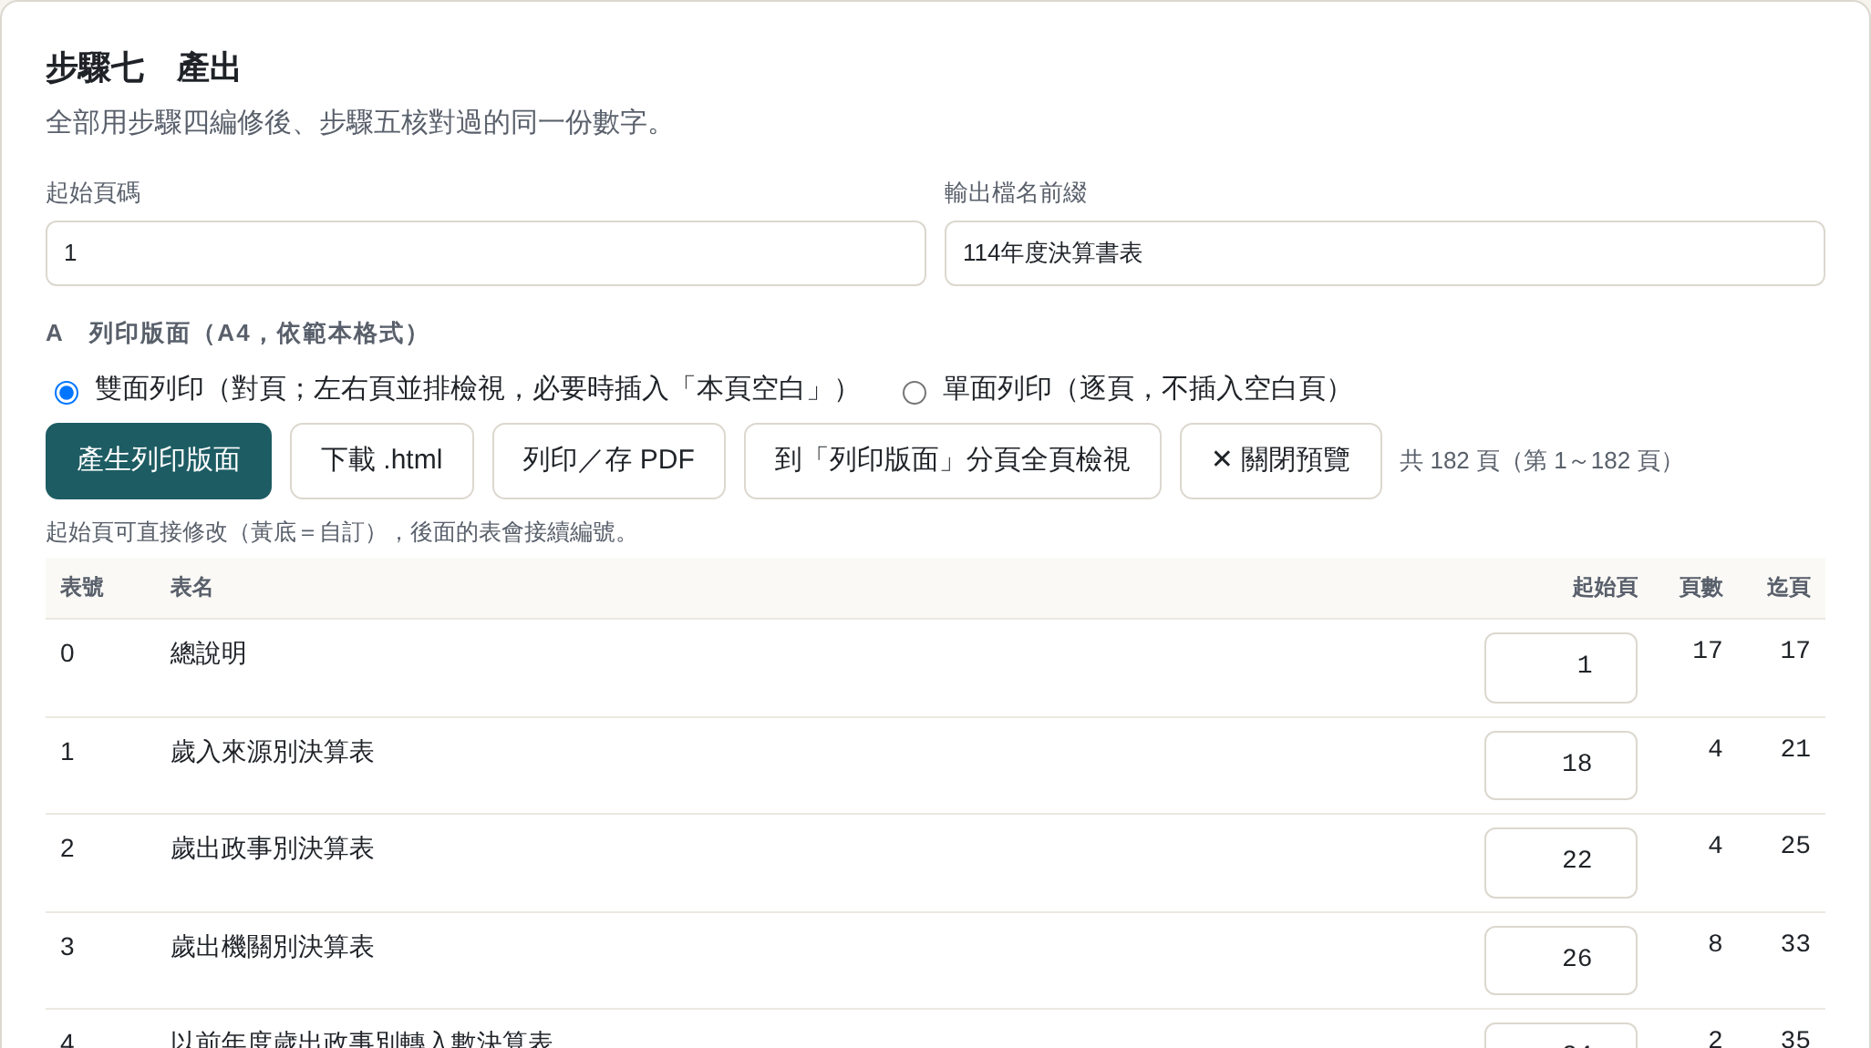
STEP 5-5｜加入產出：列印版面與 Excel
預期畫面
Prompt 上傳：最新版 .html＋範本檔
分析的檔案：最新版 .html＋範本檔。請加「產出」步驟：
(1) A4 列印版面：框線各頁對齊、不足列補格線、頁碼連續；單面／雙面可選；起始頁可改；有關閉按鈕；可存 PDF
(2) Excel：範本是 Excel → 沿用欄寬、合併、框線、字型、頁面設定只換數字；範本是 PDF → 依規格每表一工作表
先列出產出檔案與命名等我確認。
預期結果 列印版面雙面 182 頁／單面 179 頁；Excel 依規格 29 個工作表、套範本格式 27 個工作表。
卡關時怎麼辦 對照 04_成果檔／02_114年度產出 的同名檔案。
Notes:
格式調好後，一次產出可列印的版面與套用範本格式的 Excel。 完整提示語見 02_Prompt 的 Prompt 集與「各流程必用提示語與UI操作對照」。

Slide 12
STEP 5-6｜測試與修正，每次只改一件事
預期畫面
Prompt 上傳：最新版 .html＋截圖
我用實際檔案測試，問題：〔哪一步、哪張表、做了什麼、看到什麼、應該是什麼〕，附截圖；有紅字附 F12→Console 截圖。
請：(1) 先說明原因與改法，等我確認
(2) 只改這個問題，其他不要動
(3) 給完整新版 .html，版次加 1
(4) 列出我要再測的項目
好的問題描述
✔ 步驟三，#1 第 2 頁
✔ 欄寬加總 175，應為 173 mm
✔ 附截圖＋Console 截圖
✘「版面怪怪的，幫我改好」
預期結果 每次修一個問題、版次遞增；例：「每頁補的列要補格線，框線上下左右要對齊」修正後各頁框線位置一致。
卡關時怎麼辦 對話太長、AI 開始忘記規則時：開新對話，先貼 STEP 0 規範，再上傳最新版 .html 與規格檔，說明「接續修改」。
Notes:
用實際檔案測試，把問題講清楚，請 AI 只改這一處並升版次，舊版保留可退回。 完整提示語見 02_Prompt 的 Prompt 集與「各流程必用提示語與UI操作對照」。

Slide 13
STEP 6～9｜在工具內操作與產出
6
★ 編修內容與自動重算
7
產出列印版面與 Excel
明細數字可改；合計、比較增減、比率自動重算並鎖定；修改格子黃底可看系統原值。
總說明依數字產生草稿，標「（請填原因）」；編修檔可匯出／匯入。
A4 對頁列印版面，對頁表從偶數頁開始、頁碼連續，可存 PDF。
Excel 兩種：依格式規格、套用以往年度定稿 xlsx；附「核對結果」。
預期 服務費改 98,000：合計 1,389,000、比率 150.62%，A3 亮紅燈
預期 列印版面 182 頁；Excel 29／27 個工作表
8
版面細修（一句話＋截圖）
9
對外公告檔與格式 1～5
每頁補的列要補格線，框線上下左右要一致對齊。
預覽可選單面或雙面，有關閉按鈕；各表起始頁號可編修。
每張表產出 XML（英文標籤）與 MD，#17 姓名遮蔽，zip 附 SHA-256。
依格式規範產生封面、封底、目次、總說明、歲入來源別決算表，每個確認後才能下載。
預期 雙面 182 頁、單面 179 頁，各頁框線一致
預期 公告檔 25 張表；格式 1～5 共 5 個 MD
Notes:
STEP 6～9 在完成的工具內操作，示範同一份數字一次產出列印版面、Excel、公告檔與格式 1～5。卡關就匯入 05★ 半成品。

Slide 14
★ 學員練習與注意事項
★ 05_半成品與題目檔 ★題目檔_決算書表編製練習.xlsx
1
載入與對照
2
找出格式錯誤
3
編修與連動
4
接續半成品
5
產出與版面
簡易版選 5 個系統檔＋PDF
規格檔含 4 處錯誤
服務費改 98,000
補 #19 第 2 列與總說明
起始頁 2、單雙面比較
1
資安
2
個資
3
人工複核
4
留存紀錄
單一 HTML、離線；無中國大陸元件
教材人名已虛構；#17 姓名預設遮蔽
以系統產製檔為準；推算值對帳
勾稽、確認時間、修改紀錄寫入 Excel
Notes:
發下 05_★半成品與題目檔：題目在 ★題目檔 xlsx「★題目說明」，作答寫在「作答區」，驗算工作表自動計算。卡關就匯入半成品。注意事項：機關正式資料不上傳 AI，在單機工具內處理，結果一定要人工複核。

Slide 15
結語與 Q&A
1
2
3
用自己機關的系統檔試做
留存規格檔與編修檔
把 Prompt 改成自己的版本
先用簡易版：只處理上傳的書表
明年在步驟一匯入，格式與手填內容沿用
換掉〔 〕內的機關、年度與檔案數量
Q & A
Notes:
收尾：回去用自己機關的系統檔試做簡易版；規格檔與編修檔留存，明年直接沿用。開放提問。

